Slide 1
회귀분석 실습 Base Programming

Slide 2


SAS의 사용
SAS의 시동
시작 메뉴에서 프로그램의 ‘SAS’ 메뉴에서 ‘SAS 9.1’ 선택
SAS 시스템 실행용 아이콘을 더블 클릭

Slide 3
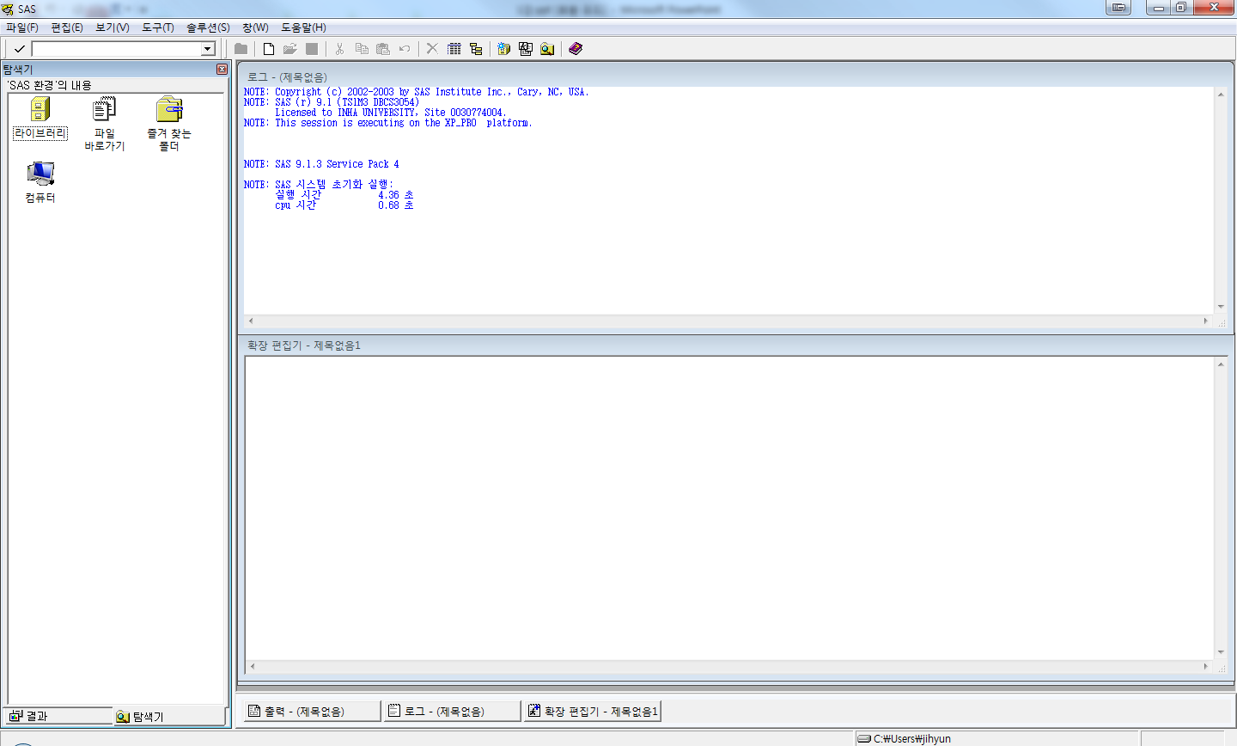
SAS의 사용
확장편집기 창: program을 생성 또는 편집
로그 창: SAS 프로그램의 처리와 이에 관련된 에러 정보 취급
출력 창: SAS program의 수행결과 출력

Slide 4
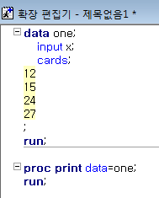
SAS의 문장
SAS Keyword로 시작하여 세미콜론(;)으로 문장 종료
data one;
proc print;
기초적인 SAS 문장의 예
← data step : SAS 데이터셋을 생성 또는 수정
← procedure step : SAS 데이터를 분석 하거나 단계 처리

Slide 5
SAS의 문장
대문자와 소문자의 구분이 없다.
SAS 이름 (변수명, data set 이름 등)
최대 32글자
alphabet 또는 underscore(_)으로 시작
alphabet, 숫자, underscore를 섞어 쓸 수 있다.
one (o) k3 (o) _two_ (o) z_1 (o)
$c2 (x) x*z (x) d% (x)
x1-x10 ≡ x1 x2 x3 x4 x5 x6 x7 x8 x9 x10
xx--abc: xx와 abc를 포함하여 두 변수 사이에 정의된 모든 변수

Slide 6
SAS의 문장
SAS 문장의 규칙
SAS 문장은 일반적으로 나타난 순서대로 행하여진다.
SAS 문장은 반드시 semi colon(;)으로 끝나야 한다.
어느 열에서나 시작할 수 있다.
빈 칸 여러 개는 한 개와 같다.
data one; ≡ data one;
data one; ≡ data one;
한 줄에 여러 문장이 있어도 된다.
proc print data=one; ≡ proc print data=one; var x y; run;
var x y;
run;
한 문장이 여러 줄을 차지할 수도 있다.
proc ≡ proc print data=one;
print
data=one;

Slide 7
DATA STEP
시작
data (SAS data set names) (options) ;
Data step에는 일반적으로 다음 중 하나의 문장이 있다.
input, set, merge, update
기초적인 data step 문장
data one; → data step의 시작
input x y; → 자료를 읽음
cards; → 자료의 시작
12 34
56 78
63 94
; → 다른 step의 시작 (자료의 끝)

Slide 8
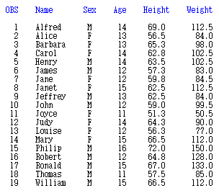
DATA STEP
SAS data set의 구조
데이터 부분: 직사각형 형태로 배열된 날짜값들의 집합
variables(row) →
Observations(column) →
proc print data=data-set-name; 을 통해 내용을 알 수 있다.

Slide 9
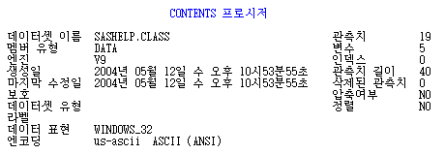
DATA STEP
SAS data set의 구조
서술자 부분: SAS 데이터 세트에 대한 정보 표시
데이터 세트의 이름
데이터 세트가 생성된 날짜와 시간
관측치의 수
변수의 총 개수
proc contents data = data-set-name; 을 통해 내용을 알 수 있다.

Slide 10
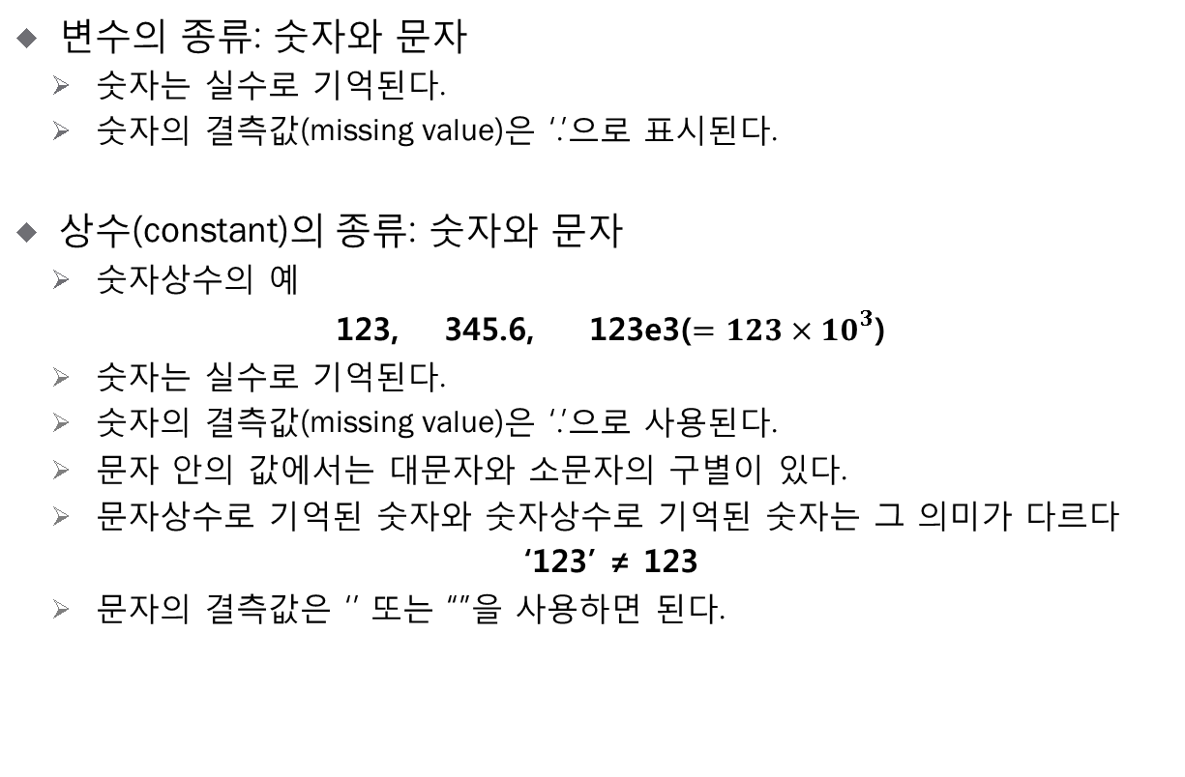
DATA STEP
변수의 종류: 숫자와 문자
숫자는 실수로 기억된다.
숫자의 결측값(missing value)은 ‘.’으로 표시된다.
상수(constant)의 종류: 숫자와 문자
숫자상수의 예
123, 345.6, 123e3($=123×{10}^{3}$)
숫자는 실수로 기억된다.
숫자의 결측값(missing value)은 ‘.’으로 사용된다.
문자 안의 값에서는 대문자와 소문자의 구별이 있다.
문자상수로 기억된 숫자와 숫자상수로 기억된 숫자는 그 의미가 다르다
‘123’ ≠ 123
문자의 결측값은 ‘’ 또는 “”을 사용하면 된다.

Slide 11
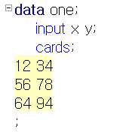
자료의 입력
input문과 cards(또는 lines)문 예)
input 문장의 종류
list input
column input
formatted input
named input
cards(또는 lines)문
cards문은 data step의 마지막에 위치
자료가 시작된다는 것을 의미
cards문 다음부터 다음 SAS 문장까지 자료로 인식

Slide 12
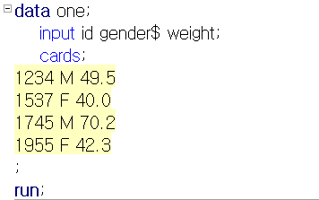
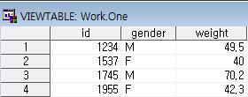
자료의 입력 ) list input
input 뒤에 자료가 저장될 변수가 나열된다.
관측값이 빈칸으로 구분되어 있을 때 사용할 수 있다.
예)
Note: input 문에서 $는 바로 앞의 변수가 문자를 읽기 위한 변수라는 것을 나타내기 위하여 쓰인다. (이것은 list input 뿐 아니라 다른 input에서도 마찬가지)

Slide 13
자료의 입력 ) list input
Note:
자료는 기본적으로 한 번에 한 줄씩 읽는다.
list input에서 한 줄에 자료가 변수의 수보다 많으면 읽고 남은 자료는 무시된다.
list input에서 한 줄에 자료가 변수의 수보다 작으면 모자라는 변수는 다음 줄에 읽는다. 이 때 다음 줄에서 읽고 남은 자료는 무시된다.

Slide 14
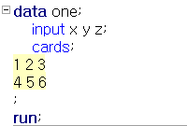

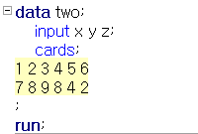

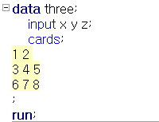

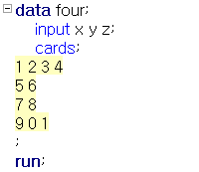

자료의 입력 ) list input
예 1) 결과:
예 2) 결과:
예 3) 결과:
예 4) 결과:

Slide 15
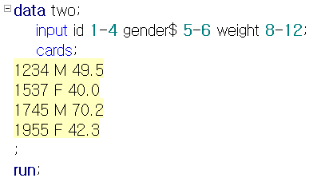
자료의 입력 ) column input
column input은 자료가 빈 칸으로 구분되어 있지 않거나 몇 개의 자료를 건너뛰고 필요한 자료만을 읽을 때 쓰인다.
각 변수 뒤에 변수의 자료가 차지하는 열을 지정하여 그 열에 있는 자료를 읽는다.
열의 지정은 자료가 시작하는 열과 끝나는 열 사이에 –를 넣는다.
예) 13-17 (13번째 열과 17번째 열 사이의 자료를 읽는다.)
예)
1 | 2 | 3 | 4 | 5 | 6 | 7 | 8 | 9 | 0 | 1 | 2
1 | 2 | 3 | 4 |  | M |  | 4 | 9 | . | 5
1 | 5 | 3 | 7 |  | F |  | 4 | 0
1 | 7 | 4 | 5 |  | M |  | 7 | 0 | . | 2
1 | 9 | 5 | 5 |  | F |  | 4 | 2 | . | 3

Slide 16
자료의 입력 ) column input
만약 변수의 자료가 한 열만 차지하고 있다면, 차지하는 열만 입력한다.
예) 19 ≡ 19-19
숫자변수 뒤에 열을 지정한다.
예) input x 1-4 y 7-10
문자변수는 변수명과 열 지정 사이에 $를 입력한다.
예)
1 | 2 | 3 | 4 | 5 | 6 | 7 | 8 | 9 | 0 | 1 | 2
1 | 2 | 3 | 4 |  | M |  | 4 | 9 | . | 5
1 | 5 | 3 | 7 |  | F |  | 4 | 0
1 | 7 | 4 | 5 |  | M |  | 7 | 0 | . | 2
1 | 9 | 5 | 5 |  | F |  | 4 | 2 | . | 3

Slide 17
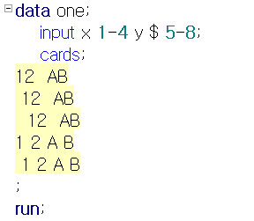
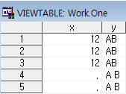
자료의 입력 ) column input
지정된 열 안에서 자료 앞뒤의 빈칸은 무시된다.
숫자나 글자 사이의 빈칸은 무시되지 않는다.
숫자변수에서의 관측값 가운데 빈칸 → 에러나고 결측값으로 기억
문자변수에서의 관측값 가운데 빈칸 → 그 빈칸 자체를 문자로 기억
1 | 2 | 3 | 4 | 5 | 6 | 7 | 8 | 9
1 | 2 |  |  | A | B
 | 1 | 2 |  |  | A | B
 |  | 1 | 2 |  |  | A | B
1 |  | 2 |  | A |  | B
 | 1 |  | 2 |  | A |  | B

Slide 18
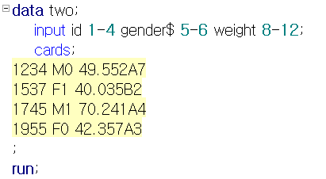
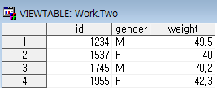
자료의 입력 ) column input
예)
1 | 2 | 3 | 4 | 5 | 6 | 7 | 8 | 9 | 0 | 1 | 2 | 3 | 4 | 5 | 6
1 | 2 | 3 | 4 |  | M | 0 |  | 4 | 9 | . | 5 | 5 | 2 | A | 7
1 | 5 | 3 | 7 |  | F | 1 |  | 4 | 0 | . | 0 | 3 | 5 | B | 2
1 | 7 | 4 | 5 |  | M | 1 |  | 7 | 0 | . | 2 | 4 | 1 | A | 4
1 | 9 | 5 | 5 |  | F | 0 |  | 4 | 2 | . | 3 | 5 | 7 | A | 3

Slide 19
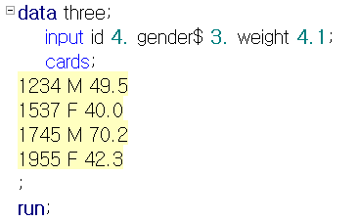
자료의 입력 ) formatted input
format
A.B : A는 전체 자릿수, B는 소수점 밑 자릿수
A. ≡ A.0
주어진 자리만큼 순서대로 읽어진다.
예)
1 | 2 | 3 | 4 | 5 | 6 | 7 | 8 | 9 | 0 | 1 | 2
1 | 2 | 3 | 4 |  | M |  | 4 | 9 | . | 5
1 | 5 | 3 | 7 |  | F |  | 4 | 0
1 | 7 | 4 | 5 |  | M |  | 7 | 0 | . | 2
1 | 9 | 5 | 5 |  | F |  | 4 | 2 | . | 3

Slide 20
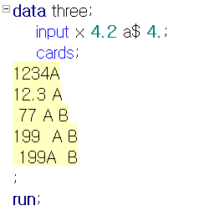
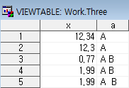
자료의 입력 ) formatted input
자료에서 소수점이 주어지면 format에서의 소수점 밑 자릿수는 무의미하다.
자료 앞뒤의 빈칸은 무시된다.
예)
1 | 2 | 3 | 4 | 5 | 6 | 7 | 8
1 | 2 | 3 | 4 | A
1 | 2 | . | 3 |  | A
 | 7 | 7 |  | A |  | B
1 | 9 | 9 |  |  | A |  | B
 | 1 | 9 | 9 | A |  |  | B

Slide 21
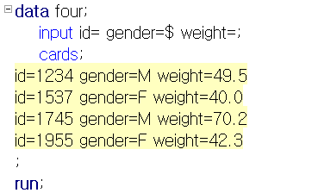
자료의 입력 ) named input
자료가 ‘변수=관측값’의 형태로 주어질 경우 사용하는 입력 방법
예)

Slide 22
예제
확장편집기를 이용하여 다음 주어진 자료로
smoke라는 데이터 셋을 만들어라.
(input의 4가지 문장을 이용하여 총 4가지의 프로그램 만들기)
id | smoke | gender | age | height
1 | Y | m | 32 | 185.52
2 | N | f | 65 | 177.71
3 | Y | f | 24 | 177.15
4 | Y | m | 19 | 180.67

Slide 23
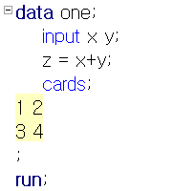

DATA STEP에서의 계산
data step의 수행 예)

Slide 24
DATA STEP에서의 계산
연산자 : +, -, *, /, ** etc.
함수 : sqrt, abs, max, min, log, etc.
ex) sqrt(x), abs(x), max(x, y), min(x, y), log(x)

Slide 25
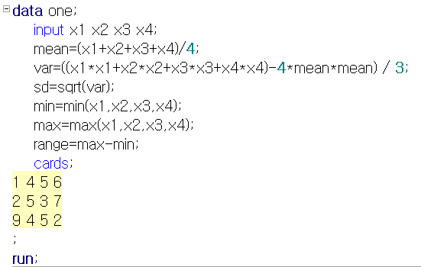
DATA STEP에서의 계산
예)

Slide 26
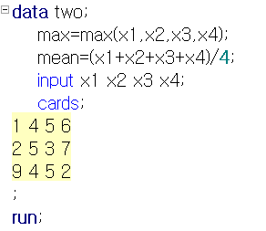

DATA STEP에서의 계산
주의)

Slide 27
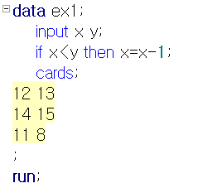
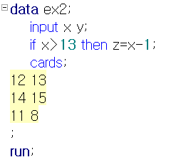


조건문: if ~ else
if (조건문) then statement;
if문
조건문이 참이면 statement를 수행하게 되고, 그렇지 않으면 수행하지 않는다.
예)

Slide 28
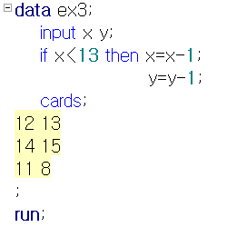
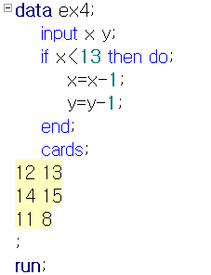


조건문: if ~ else
주의)
if문에서 조건이 참일 때, if문에 있는 문장 하나만을 수행한다.
if문에서 조건이 참일 때 두 개 이상의 문장을 수행하고, 조건문이 거짓이면 두 문장 다 수행하지 않게 하려면 do; … end;를 사용하면 된다.
예)

Slide 29
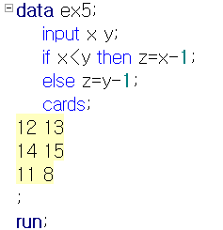

조건문: if ~ else
if(조건문) then stament1; else statment2;
else문
else문은 if문 바로 다음에 위치하여야 한다.
조건문이 참이면 statement1을 수행하고, 거짓이면 statement2를 수행한다.
예)
Note) if문과 else문에서 오로지 한 문장만이 영향을 받는다.

Slide 30
조건문: if ~ else
if, else의 연결
If c₁ then s₁ ; else if c₂ then s₂ ; else if c₃ then s₃ ; ⁞ else if c_{k-1} then s_{k-1} ; else s_{k} ;

Slide 31
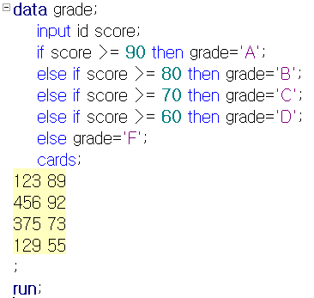
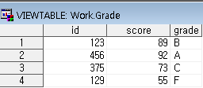
조건문: if ~ else
Note) if 문은 else문까지 하나의 block으로 생각할 수 있다.
예)

Slide 32
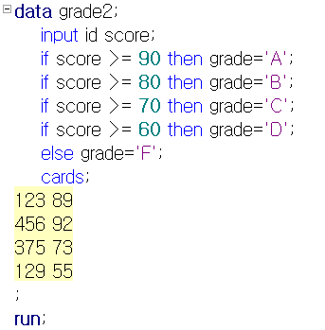
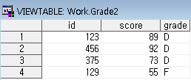
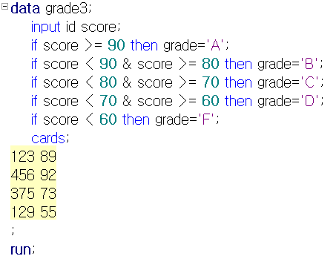
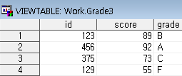
조건문: if ~ else
주의)
수정)

Slide 33
논리 연산자
조건문에 쓰이는 논리 연산자
>, >=, =, <=, <, ^=(not equal)
| (or), & (and), ^ (not)
A | B | A|B |  | A | B | A&B |  | A | ^A
T | T | T |  | T | T | T |  | T | F
T | F | T |  | T | F | F |  | F | T
F | T | T |  | F | T | F
F | F | F |  | F | F | F

Slide 34
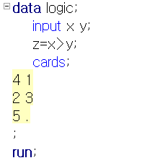

논리 연산자
논리 연산의 결과
논리 연산의 결과가 참이면 1, 거짓이면 0으로 나타낸다.
예)
Note) 결측값은 어느 실수보다 작게 인식된다.

Slide 35
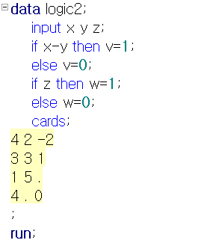
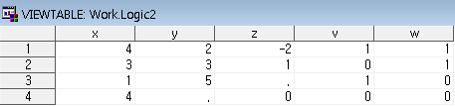
논리 연산자
논리 연산의 결과
식의 결과 또는 변수가 0 또는 결측값이면 거짓으로 인식되고, 그 외에는 참으로 인식된다.
예)

Slide 36
keep문과 drop문
SAS data step에서는 기본적으로 data step 안에서 사용된 모든 변수의 내용을 (buffer에 있는 모든 내용을) data set에 저장한다. 이 때, 만약 몇 개의 변수에 대해서만 data set에 저장하거나 몇 개의 변수에 대하여 data set에 저장하지 않으려면 keep문과 drop문을 사용한다.
keep문 : buffer에서 지정된 변수의 내용만을 data set에 저장
drop문 : buffer에서 지정된 변수를 제외한 나머지 변수의 내용만을 data set에 저장 (지정된 변수는 data set에서 빠지게 된다.)
Keep variable-names; Drop variable-names;

Slide 37
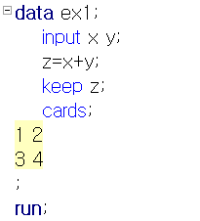

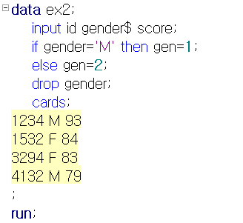
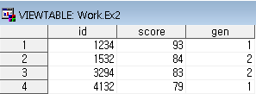
keep문과 drop문
예1)
예2)

Slide 38
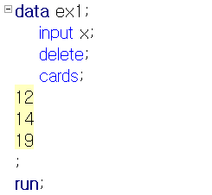
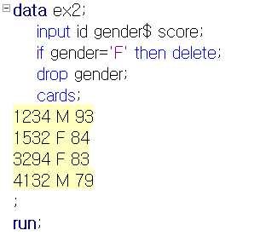

delete문
data step에서 buffer의 내용은 data step의 문장을 수행한 뒤에 data set에 저장하게 된다. 이 때, delete문을 사용하면 SAS는 buffer의 내용을 data set에 저장하지 않는다. (실제로 data step에서 delete문을 만나면 더 이상 data step을 수행하지 않고, data step의 처음으로 간다.)
예1) 예2)

Slide 39
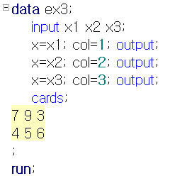
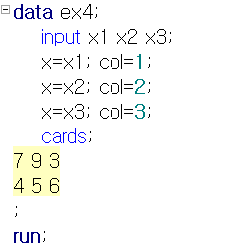
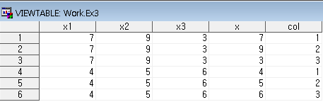

output문
data step의 모든 문장을 수행한 후 buffer의 내용을 data set에 저장한다. 만약 문장을 수행하는 중에 buffer의 내용을 저장하고 싶으면, output문을 사용하면 된다. 만약 output문이 사용되면 data step의 모든 문장을 수행한 후에도 buffer의 내용이 data set에 저장되지 않는다. (즉, output문을 만났을 때만 저장이 된다.)
예) 비교)

Slide 40
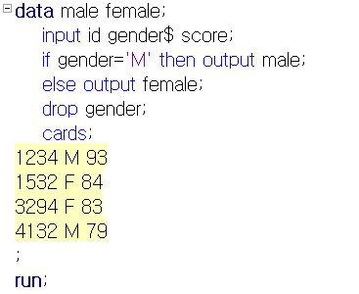


output문
output문은 buffer의 내용을 두 개 이상의 data set에 저장하는데도 쓰인다. output문에서 data set의 이름을 지정하여 주면 지정된 data set에 buffer의 내용을 저장한다.
예)

Slide 41

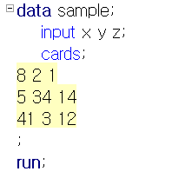
자료의 입출력_infile문
자료가 외부 file에 저장되어 있는 경우에 이 자료를 cards문으로 불러들이지 않고 직접 읽어 들일 때 사용한다. infile문은 input이 어디로부터 자료를 읽어 들일지를 가르쳐 준다.
예) 바탕화면의 sample.txt에 다음의 자료가
저장되어 있다고 하자.
8 2 1
5 34 14
41 3 12

Slide 42
자료의 입출력_set문
다른 SAS data set을 사용할 경우에 사용
set문은 input문 대신에 사용
input문과의 차이 : 변수명을 지정하여 줄 필요가 없고 set문에서 지정된 data set에서 사용된 모든 변수를 이용
따라서, data step을 시작할 때 set문이 있으면 set 문장에서 지정된 data set이 가지고 있는 모든 변수에 대하여 buffer에 기억장소를 잡는다.
set data-set-name … ;

Slide 43
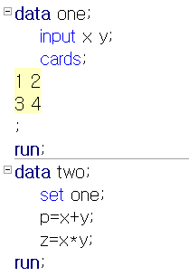


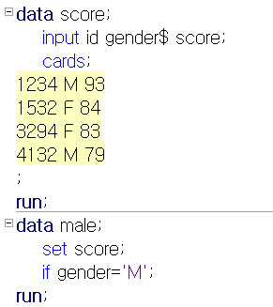


자료의 입출력_set문
예1)
예2)

Slide 44




자료의 입출력_set문
data set의 직렬적 연결
먼저 첫 번째로 나온 data set의 자료를 모두 읽고, 더 이상 읽을 자료가 없으면 그 다음 data set을 읽는다.
예)
set data-set-name data-set-name … ;

Slide 45




자료의 입출력_set문
예)

Slide 46


자료의 입출력_merge문
data set의 병렬적 연결
merge문에 나타난 모든 data set을 나타난 순서대로 읽는다. 이 때 모든 data set의 모든 관측값을 읽을 때까지 읽게 된다.
예)
merge data-set-name data-set-name … ;

Slide 47
자료의 입출력_merge문
병렬 병합의 data 결과
예1)
예2)
예3)
[one] |  |  | [two] |  |  | [three]
x | y |  | z | w |  | x | y | z | w
1 | a | + | 4 | p | ⇒ | 1 | a | 4 | p
2 | b |  | 5 | q |  | 2 | b | 5 | q
3 | c |  | 6 | r |  | 3 | c | 6 | r
[one] |  |  | [two] |  |  | [three]
x | y |  | x | w |  | x | y | w
1 | a | + | 4 | p | ⇒ | 4 | a | p
2 | b |  | 5 | q |  | 5 | b | q
3 | c |  | 6 | r |  | 6 | c | r
[one] |  |  | [two] |  |  | [three]
x | y |  | z | w |  | x | y | z | w
1 | a | + | 4 | p | ⇒ | 1 | a | 4 | p
2 | b |  | 5 | q |  | 2 | b | 5 | q
3 | c |  | 6 | r |  | 3 | c | 6 | r
 |  |  | 7 | s |  | . |  | 7 | s

Slide 48




자료 읽기: @@
input문에서 연속적으로 자료를 읽게 한다.
보통 input문에서 한 줄이 읽혀지면, 그 다음에는 다음 줄이 읽혀지는데, 줄을 바꾸지 않고 연속하여 자료를 읽으려면 @@을 사용한다.
예) 비교)

Slide 49




자료 읽기: @@
예1)
예2)

Slide 50


label문
변수명으로 관측값의 내용을 설명하는데 충분하지 않을 때, label문을 이용하여 각 변수에 대해 자세히 설명
최대 256 문자까지 사용할 수 있다.
예)

Slide 51
예제1) exam data
SAS data set 생성하기
exam data set에서 변수 final 생성하기 (final = exam1과 exam2의 평균)
label 입력하기
SUBJECT | GENDER | EXAM1 | EXAM2 | HWGRADE
10 | M | 80 | 84 | A
7 | M | 85 | 89 | A
4 | F | 90 | 86 | B
20 | M | 82 | 85 | B
25 | F | 94 | 94 | A
14 | F | 88 | 84 | C
변수명 | 레이블
Exam1 | 중간고사 성적
exam2 | 기말고사 성적
final | 최종 성적
hwgrade | 숙제 성적

Slide 52
PROCESURE STEP
proc print문
SAS data set에서 정보를 열거하는 보고서를 만들어 출력한다.
proc sort문
SAS data set의 관측치를 재정렬 한다.
proc means문
평균, 최소값, 최대값과 같은 기술통계량과 다른 요약 도구들을 제공한다.
proc print <data=SAS-data-set>; title ‘text’; var variable(s); run;
proc sort data=SAS-data-set <out=SAS-data-set>; by <descending> BY-variable(s); run;
proc means <data=SAS-data-set> <statistic-keyword(s)> <option(s)>; var variable(s); run;

Slide 53






proc print문
proc print <data=SAS-data-set>; title ‘text’; var variable(s); run;
예제 proc print)

Slide 54


proc sort문
proc sort data=SAS-data-set <out=SAS-data-set>; by <descending> BY-variable(s); run;
예제 proc sort)

Slide 55


proc means문
예제 proc means)

Slide 56

예제2) college data
ID | AGE | GENDER | GPA | SCORE
1 | 18 | M | 3.7 | 650
2 | 18 | F | 2.0 | 490
3 | 19 | F | 3.3 | 580
4 | 23 | M | 2.8 | 530
5 | 21 | M | 3.5 | 640
위의 자료 값들로 SAS dataset 만들기
이 자료가 다음과 같이 출력되도록 SAS 문장을 작성하기
주의;
변수 gpa의 증가 순서로 되어 있다.
변수 score는 출력되지 않았다.
출력에는 제목이 있다.

